Slide 1

EPSI – IMMO Une solution sûre

Slide 2
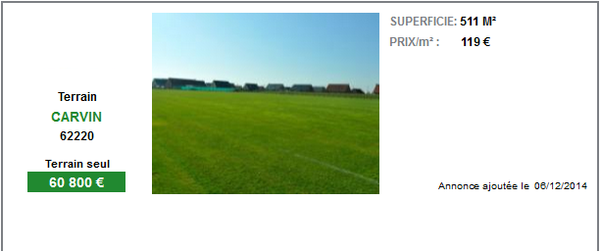
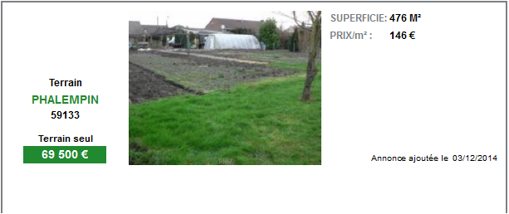
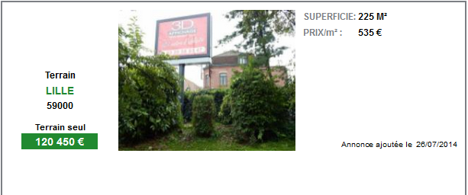
Localisation
Carvin
Terrain de 511 m² pour 60 800€
Terrain viabilisé
Phalempin
Terrain 476 m² pour 69 500€
Lille
Terrain de 225 m² pour 120 450€

Slide 3
Choix techniques pour la maison
 | Robustesse | Isolation | Respect de l’Environnement | Prix
Bois | * | *** | *** | *
Pierre | *** | ** | *** | ***
Béton cellulaire | *** | *** | ** | **
Brique classique | ** | ** | ** | **
Parpaing | ** | ** | ** | ***
Bois : capacité naturelle d’isolation(10 fois supérieur au béton), économies d’énergies, charme authentique.
Pierre : Plus chère mais dispose d’une meilleure durabilité
Béton cellulaire : Présente la robustesse de la pierre ainsi qu'une résistance aux flammes et à l'humidité. Il est aussi un bon isolant.
Brique classique : Fort pouvoir isolant
Parpaing : Matériaux de construction efficace ➔ Composé de matières naturelles (graviers, sable, argile et eau)

Slide 4
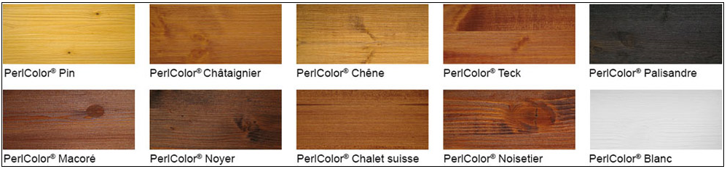

Palette de couleur pour le bois
Palette de couleur pour la pierre

Slide 5
Budgétisation
Type de dépenses | Détail | Coût
Terrain | Prix d’achat | 60 800€
 | Honoraires du géomètre | 500€
 | Honoraires de l’agence immobilière | 4 250€
 | Frais de notaire | 4 860€
 | Frais de viabilisation | 0€
Construction | Prix estimé du constructeur | 122 000€
 | Montant des travaux restants (finitions) | 10 000€
 | Assurance dommages-ouvrage | 5 000€
Taxes | Taxe locale d’équipement | 130 €
 |  | Total : 207 540€

Slide 6
Type de dépenses | Détail | Coût
Terrain | Prix d’achat | 69 500€
 | Honoraires du géomètre | 500€
 | Honoraires de l’agence immobilière | 4 865€
 | Frais de notaire | 5 560€
 | Frais de viabilisation | 0€
Construction | Prix estimé du constructeur | 140 000€
 | Montant des travaux restants (finitions) | 10 000€
 | Assurance dommages-ouvrage | 5 000€
Taxes | Taxe locale d’équipement | 130 €
 |  | Total : 235 555€

Slide 7
Type de dépenses | Détail | Coût
Terrain | Prix d’achat | 120 450€
 | Honoraires du géomètre | 500€
 | Honoraires de l’agence immobilière | 8 400€
 | Frais de notaire | 9 600€
 | Frais de viabilisation | 0€
Construction | Prix estimé du constructeur | 240 900€
 | Montant des travaux restants (finitions) | 10 000€
 | Assurance dommages-ouvrage | 5 000€
Taxes | Taxe locale d’équipement | 130 €
 |  | Total : 394 980€

Slide 8

Planning de livraison
On estime la construction d’une maison traditionnelle à 12 mois

Slide 9
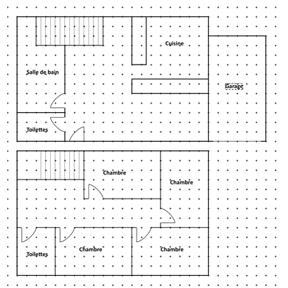
Maquettage du projet de construction (2D)

Slide 10
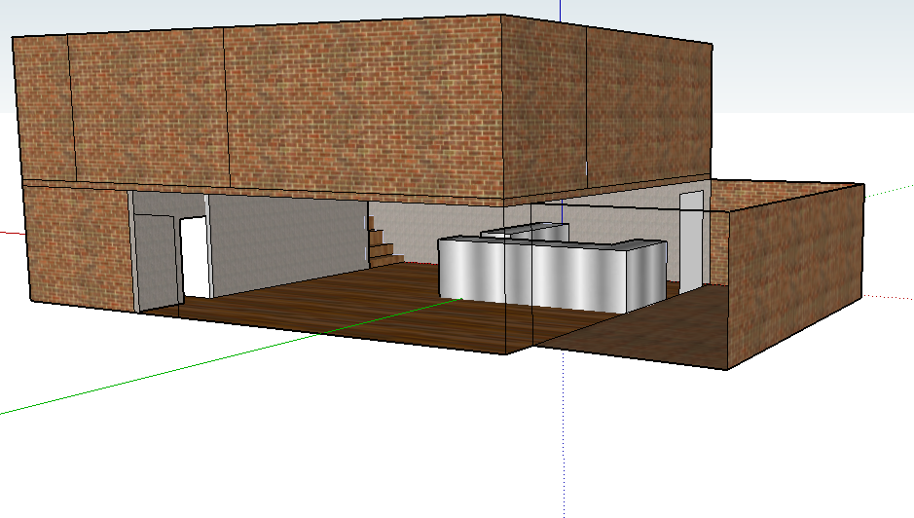
Maquettage du projet de construction (3D)

Slide 11
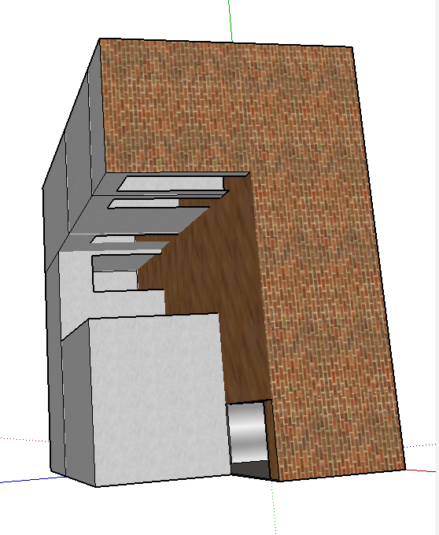
Maquettage du projet de construction (3D)

Slide 12
Détails financiers du projet de construction
Prix du terrain | 60800
Coût de construction | 42600 | 70 % du prix du terrain
Frais de notaire | 4600 | 7 à 8 % du prix du terrain
Frais d'emprunt | 4000 | 6 à 7 % du prix du terrain
Assurance | 5000 | Entre 3000 et 6000 en fonctions des conditions de réalisations des travaux (date, délais, retard, …)
Frais d'agence | 4000 | 5 à 8 % du prix du terrain
Frais d'architecte | 6000 | 8 à 12% du prix du terrain (obligatoire < 170 m²)
Frais d'étude du sol | 1000
Frais de géomètre | 500 | Environ 500 €
TOTAL | 128500

Slide 13
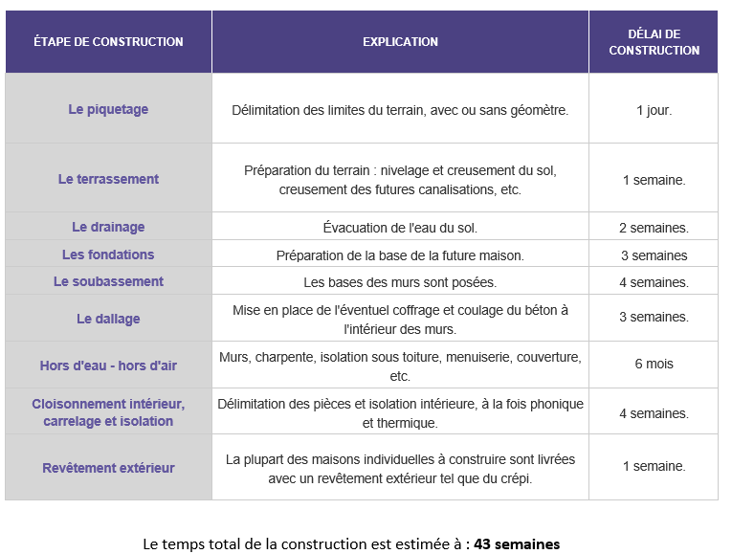
Détails technique du projet de construction

Slide 14
Droit du client
Droit de rétractation
Le client à un délai de rétractation de 7 jours a partir de la signature du contrat
Par lettre recommandée avec accusé de réception
Le remboursement se fait dans un délai maximum de 21 jours.

